Slide 1
Професси, связанные с икт

Slide 2

Тестировщик (QA)
Тестировщик или QA (quality assurance) тестирует продукты, созданные разработчиками. В его задачи входит поиск ошибок и уязвимостей на основе тест-кейса, сбор и анализ полученных результатов, а затем оформление их в документальный отчет. Тестировщики работают с приложениями, видеоиграми, отдельными сайтами, программами и другими продуктами разработки, которые будут представлены пользователям.
Тестирование проходит двумя способами: ручным и автоматическим. Первый предполагает непосредственное использование продукта тестировщиком в реальных условиях, второй заключается в применении специальных инструментов.

Slide 3

Веб-аналитик
Веб-аналитик собирает и анализирует информацию о работе сайта, его посетителях и их поведении, а затем определяет методы по улучшению эффективности интернет-ресурса, повышению посещаемости, конверсии, или других целевых метрик. Профессия коррелирует с программированием и интернет-маркетингом. Именно веб-аналитик даст вам ответ на вопрос, почему посещаемость сайта упала, и что с этим делать.

Slide 4

Системный администратор
Системный администратор (или сисадмин) – специалист по обслуживанию компьютеров и локальных сетей. В его компетенцию входит поддержка оборудования в рабочем состоянии и оптимизация ПО, а также сохранение бесперебойного доступа в сеть. Если сломался компьютер, «полетела винда» или пропал интернет, то обращаются к системному администратору.

Slide 5

Программист
Программист — один из самых востребованных профессий, связанных с компьютером, в 2024. Программисты заняты в самых разных сферах — они создают мобильные и десктопные приложения, веб-сайты, настраивают сервера, работают с аналитикой, создают компьютерные игры и многое другое.
Чтобы стать программистом, нужно знать хотя бы один, а чаще — несколько языков программирования.

Slide 6

Data Scientist
Дата саентист — непростая, но очень востребованная профессия в 2024. Дата саентист строит и тестирует математические модели поведения данных для прогнозирования будущих значений. По сути, дата саентист анализирует данные, находит в них закономерности и делает прогнозы на будущее, в том числе определяя пути улучшения результатов. К примеру, анализируя спрос на товар в прошлом году, специалист вычисляет объем продаж в следующем. Data Scientist работает с большим массивом данных, составляя модели на основе алгоритмов машинного обучения.

Slide 7

Веб-дизайнер
Веб-дизайнер ответственен за внешний вид и визуальный функционал сайта. Он прорабатывает все элементы интерфейса, с помощью которого происходит взаимодействие пользователя с веб-ресурсом. В задачи веб-дизайнера входит не только сделать сайт «красивым», но также удобным и соответствующим тематике.

Slide 8

Гейм-дизайнер
Гейм-дизайнер занимается разработкой концепта видеоигры, участвует в ее создании, тестировании и запуске на рынок. Гейм-дизайнер может работать в команде, курируя все этапы разработки, или самостоятельно работать над продуктом, что зависит от его масштаба. Именно гейм-дизайнер придумывает новые игры для консолей, ПК, мобильных устройств и онлайн-платформ.

Slide 9

Менеджер информационной безопасности
Специализируется на защите телекоммуникационных сетей от хакерских атак и мошенников. Анализирует и предотвращает риски, выявляет и исправляет ошибки в автоматизированных системах, занимается разработкой средств по предотвращению угроз. На сегодняшний день это одна из самых актуальных профессий.

Slide 10
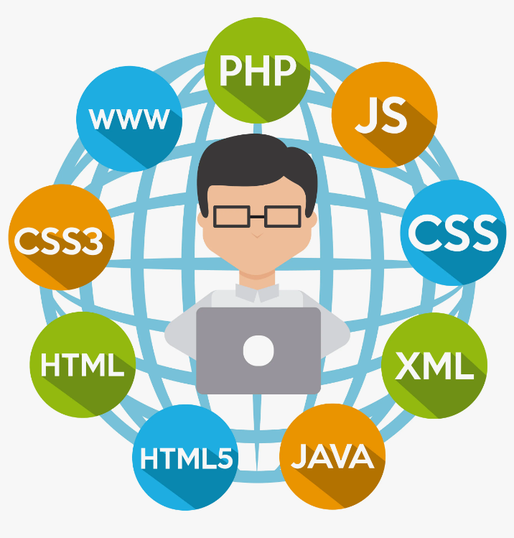
Веб-разработчик
Создает и оптимизирует сайты и приложения. Работает как над внешним видом сайта, так и над его внутренней частью. Также может проводить тестирование, находить ошибки и исправлять их. Разработчиков на рынке труда достаточно, но опытный специалист, как правило, легко находит работу.

Slide 11

Видеомонтажер
Видеомонтажер монтирует снятое оператором видео, вырезая из него неудачные дубли и ненужные фрагменты. Далее он занимается склейкой видеоматериала в полноценный ролик: накладывает музыку и субтитры, настраивает переходы, вставляет звуковые и графические эффекты, проводит цветокоррекцию, кадрирование и монтаж диалогов. В целом от видеомонтажера зависит, насколько видео получится интересным, информационно-насыщенным и соответствующим задаче.

Slide 12

Источники
Презентация создана по материалам сайтов:
Топ-20 профессий, связанных с компьютером (https://fireseo.ru/blog/top-professij-svyazannyx-s-kompyuterom/)
ТОП-10 IT-профессий в 2024 году (https://vuzopedia.ru/articles/5786)

